Slide 1
Prepositiot
Suomen kielessä prepositiota vastaa usein sijapääte: talossa, talosta, taloon.
Prepositiot ilmaisevat mm. paikkaa ja suuntaa.

Slide 2
Paikan prepositiot at, on, in
AT - Käytä tarkan osoitteen tai sijainnin kanssa: Esim. At 24, King’s Street
ON - Käytä, kun paikkaa ajatellaan vaaka- tai pystysuorana pintana: Esim. On page 45, on the wall
IN – Käytä sijainnista suurella alueella, kuten kaupungissa: Esim. In London, in the sky
Mitä muita paikan prepositioita muistat?
- Over, between, from, to…

Slide 3
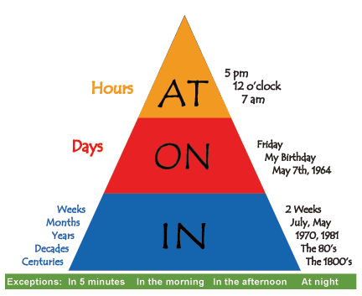
Ajan prepositiot at, on, in
ATONIN-pyramidi
Mitä muita ajan prepositioita tiedät?
During – aikana, kuluessa During the lesson we learned a lot.
By – johonkin mennessä
I’ll be ready by nine o’clock.
Over – jonkin ajanjakson aikana
You’ll grow over the winter.

Slide 4
Fraasiverbejä (verbi, johon liittyy prepositio) ja prepositioilmauksia
Englannin kielessä on paljon verbejä, joihin liittyy prepositio. Ne on opeteltava yhtenä “klönttinä”.
Esimerkkejä: listen to, be interested in, give up, catch up jne.
On myös monia ilmauksia, joihin liittyy prepositio: Esim. for example, for ever, in a hurry, at least, because of jne.

